Slide 1
Munskänkarna Ljungskile Vintips
Presentation av lotteri vinerna 27 september 2023
Namn | Systemb. nr | Land | År | Druva | Pris sek
Barbera d’Alba Busije | 75722 | Italien | 2021 | Barbera | 119
Casa Marrone Gran Marrone | 76686 | Italien | 2022 | Primitivo | 139
Fontanafredda Ebbio Lange Nebbiolo | 23300 | Italien | 2022 | Nebiolo | 139
Winkl Sauvignon | 2799 | Italien | 2022 | Sauvignion Blanc | 199
Franz Haas Pinot Nero | 2799 | Italien | 2017 | Pino Nero | 299

Slide 2
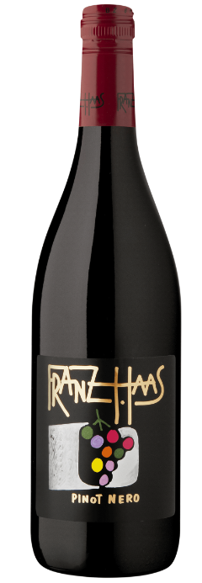

Slide 3
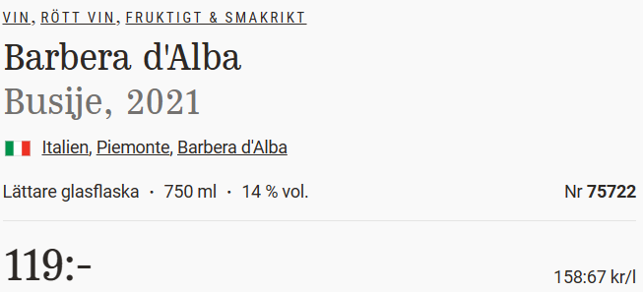
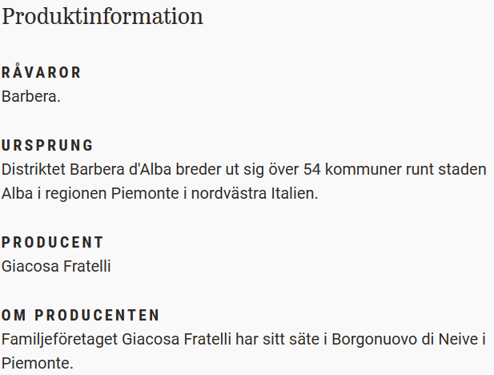
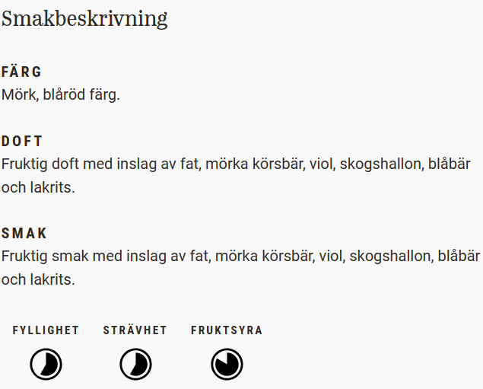
Barbera d’Alba
Vin nr 1

Slide 4
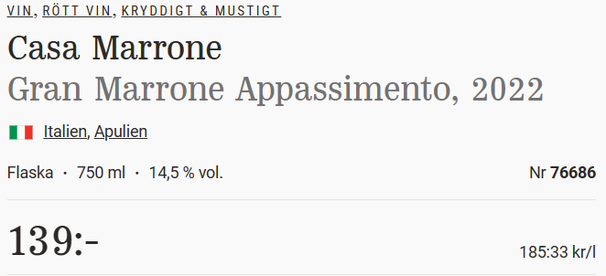
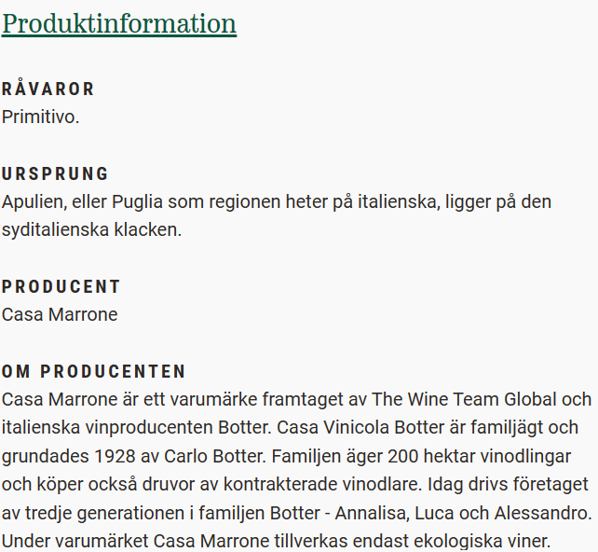
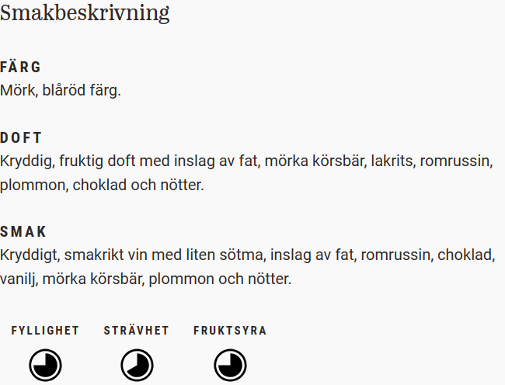
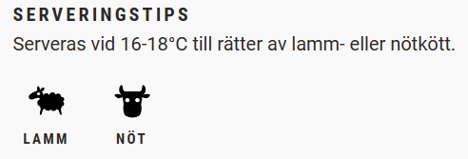
Casa Marrone
Vin nr 2

Slide 5
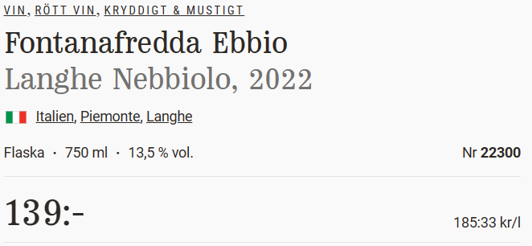
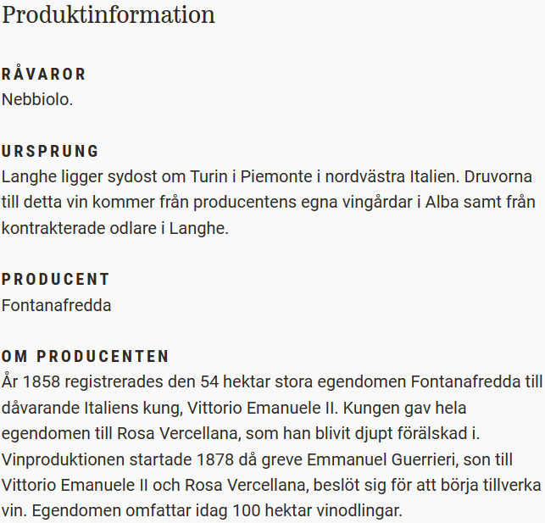
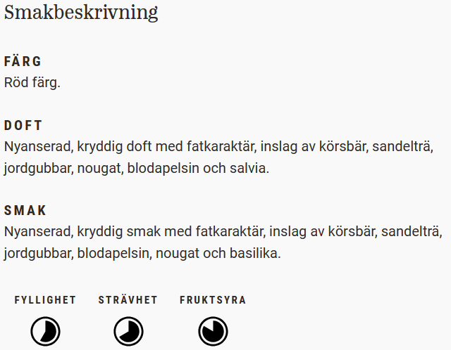
Fontanafredda Ebbiolo
Vin nr 3

Slide 6
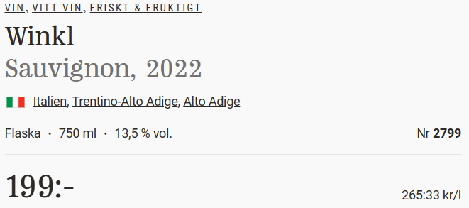
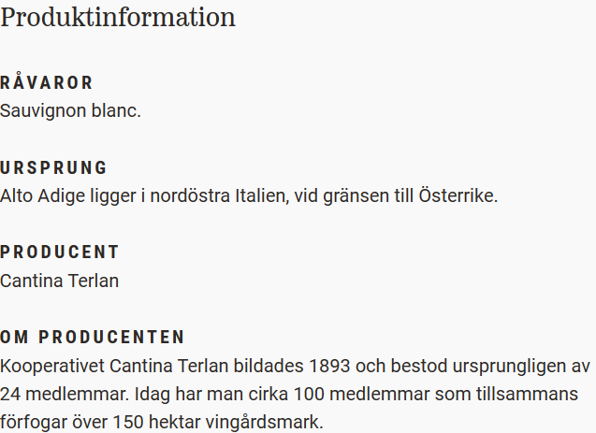
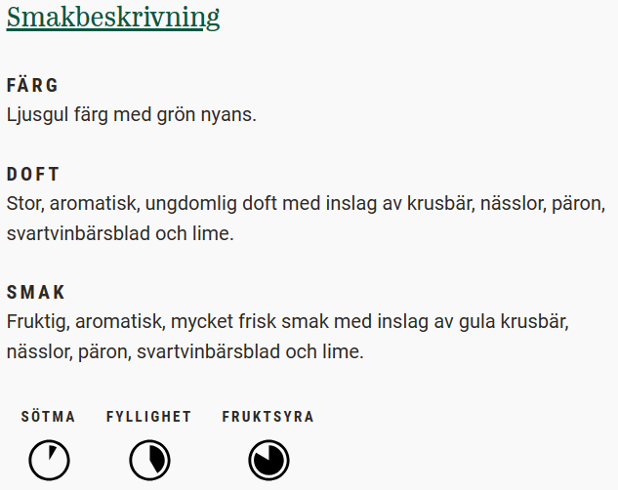
Winkl
Vin nr 4

Slide 7
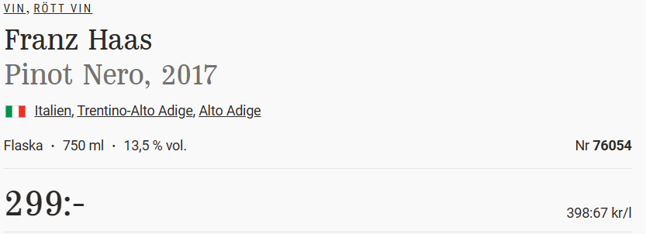
Franz Haas Pinot Nero
Vin nr 5

